Slide 1

NÁZEV: VY_32_INOVACE_02_AJ-BARVY
NÁZEV ŠKOLY: ZŠ a MŠ Čestlice
AUTOR:
TEMA:
ČÍSLO PROJEKTU:

Slide 2
ANOTACE
Materiál využitelný pro práci na interaktivní tabuli.
Učivo určeno pro 3.ročník.
AJ-Barvy-procvičení slovní zásoby,výslovnost,četba,psaní,užití ve větě.
Nácvik písně -hudební doprovod/učitel/.

Slide 3
COLOURS
GREEN
What colour is it?
BLUE
RED
BROWN
BLACK
WHITE
ORANGE
YELLOW

Slide 4
KLAUNOVY BARVY
Doplň do textu názvy barev
and
and
and
,
and
and
,
and
,
,
and
,
všechny barvy nosí klaun,
všechny barvy nosí klaun.

Slide 5
pink
purple
grey
violet
1
4
2
Doplň slova!
3
Give me .………., ………….,
…………, ………… .

Slide 6
Here you are.
Give me………,please.

Slide 7

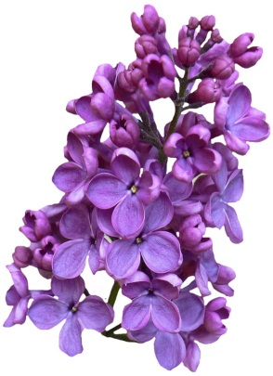

Doplň a přečti
I have ……………., …………….and………… .
I like…………..... .
I like………….. .
I like……………… .

Slide 8
Utvoř dvojice / číslo-písmeno/
1/I like pink.
2/I have red.
3/I like grey.
4/I like yellow.
5/I have green.
6/I have brown.
A/Mám zelenou.
B/Mám hnědou.
C/Líbí se mi růžová.
D/ Mám červenou.
E/Líbí se mi žlutá.
F/Mám rád šedou.
1C / 2D / 3F / 4E / 5A / 6B

Slide 9


